Slide 1
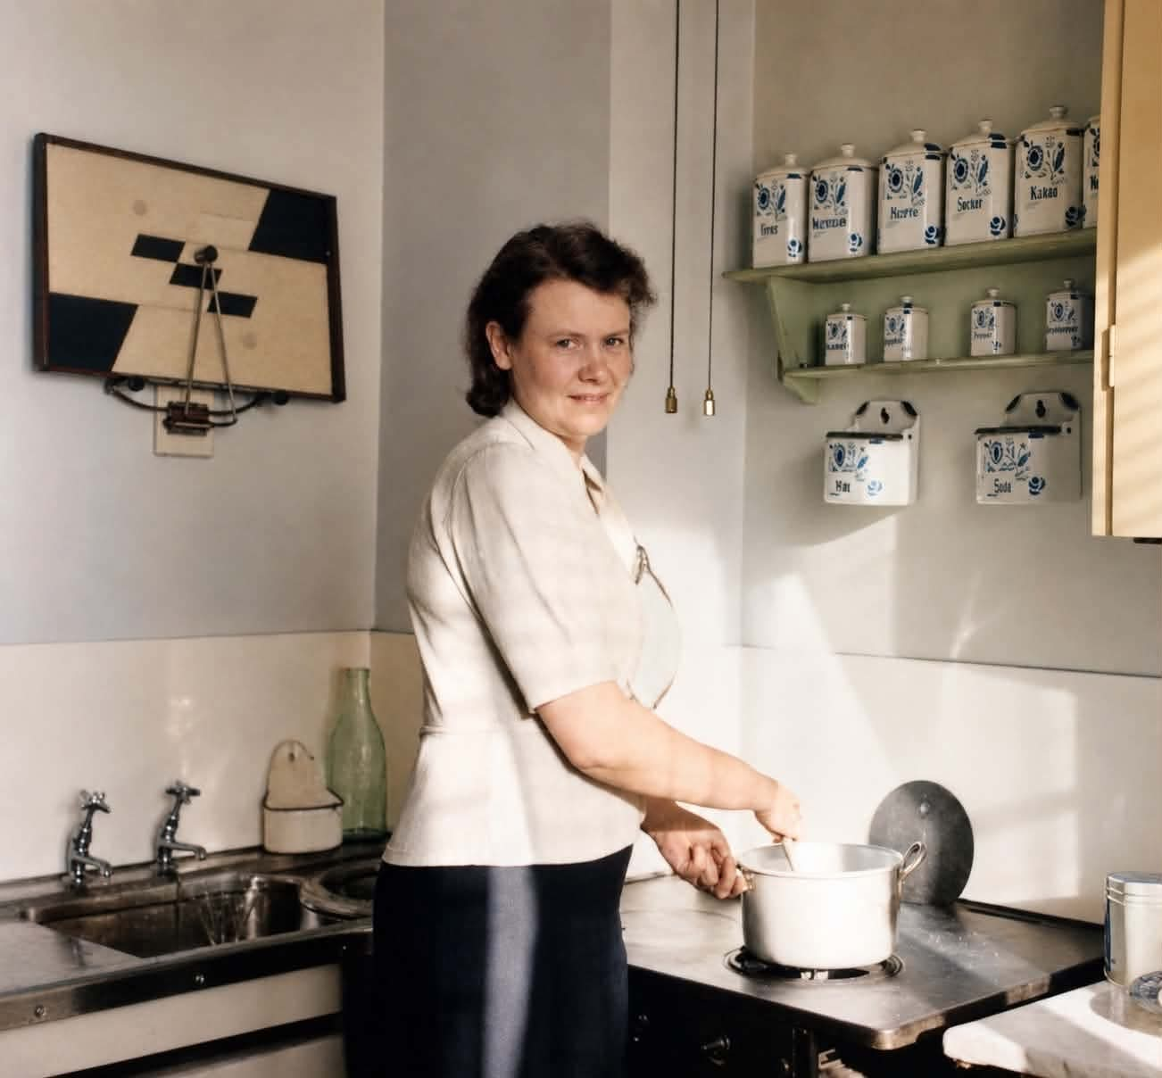

Vad betyder det i ett sekulärt samhälle?
En berättelse om Gunhild oc

Slide 2
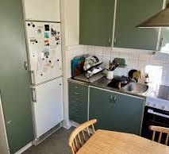
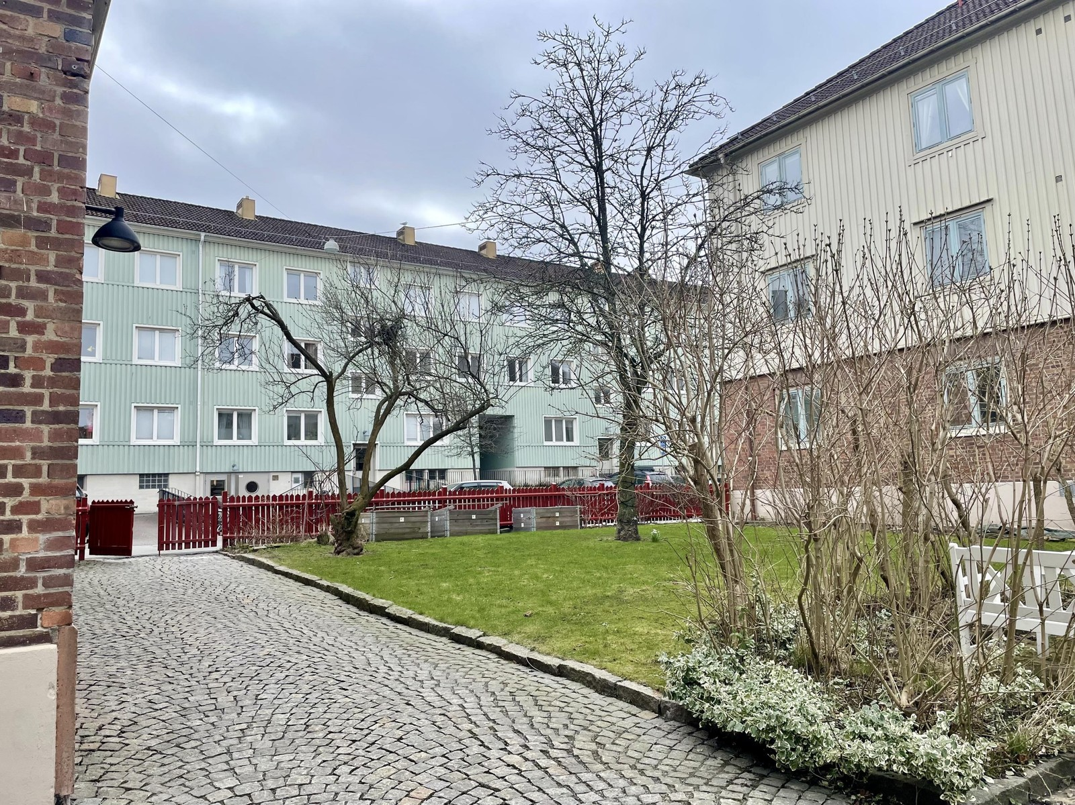
En berättelse om Gunhild

Slide 3
Vad betyder det i ett sekulärt samhälle?
En berättelse om Gunhild oc

Slide 5
Vad betyder det i ett sekulärt samhälle?
Att arbeta i en organisation
utifrån kristen människosyn?

Slide 6
Varför frågan är viktig
Vi finns nära och ibland i välfärden, i kommuner och vill vara professionella. Vi menar att vi tillför något annat och större än ”bara” lagstadgade insatser och möten.
Vi finns i en tradition och en grund som säger:
Att varje människa har okränkbart värde och inneboende värdighet – Och att det påverkar vår verksamhet och sättet vi agerar.
Utmaningen är att vara tydliga utan att bli partipolitiska, moraliserande eller obegripliga.
Notes:
Inneboende värdighet kan förklaras med att få självrespekt och integritet genom att bli lyssnad på och känna sig sedd

Slide 7
Kristen människosyn – enkelt uttryckt
Människan är inte först prestation, nytta eller problem. Människans värde är inte uppdelat utifrån härkomst, identitet, funktion, läggning eller uttryck
Människan är värdefull, relationell och sårbar varelse - och skapad för relationer och gemenskap.
Därför får ingen reduceras till klient, deltagare ärende, brukare, kund eller kostnad.
Notes:
Vi ser olika ut, har olika fysiska och psykiska behov och olika livserfarenheter. Det finns lika många verkligheter som det finns människor och ingen människa kan beskrivas enbart utifrån sina problem. Varje människa bär på en unik livsberättelse och är mer än det du ser.
Tycker detta stycke är bra, men funderar på om vi ska lägga till tex "det innebär att vi ser på människan med tillit och hopp istället för problem och brister.

Slide 8
Att arbeta med detta som grund är mer än att hjälpa
Handlar om mer än omsorg och insatser, mer än att se lindra och förändra
– Arbete utifrån våra värderingar tvingar oss också att utmana.
Den frågar också varför människor hamnar utanför – och vad som behöver förändras.
Detta tillsammans kallas Diakoni på kyrkiska!

Slide 9
Att arbeta utifrån en värderingsgrund som vår …
Innebär att skapa arenor där människor kan organisera sig, formulera sina erfarenheter, bygga makt tillsammans och utkräva ansvar av beslutsfattare
Trovärdigheten avgörs inte bara av organisationens budskap, utan också av dess former: om den stärker människors aktörskap eller om den talar för dem utan att göra dem delaktiga
Den säger ifrån när system, regler eller attityder hotar människors värdighet.

Slide 10
Risken: att bli neutral service – Nej modiga ska vi vara
När organisationen bara blir leverantör kan udden försvinna.
Vi kan göra mycket gott – men slutar vi fråga om makt, rättvisa och delaktighet blir vi ljumma…
Då riskerar vi att administrera utsatthetens situationer - i stället för att förändra den.
Notes:
Det har gjorts en hel del forskning av vår slags organisation runt om i världen. Forskningen säger att den allra största risk vi har – är att vi blir en del av välfärdssystem – en leverantör utan udd! Blandar ihop vårt språk med övriga sektorers…

Slide 11
Risken: att tappa kompassen
Om människosynen blir för allmän blir den svår att använda som kompass.
Då blir orden vackra, men inte tillräckligt starka för att pröva beslut och strukturer.
En värderingsstyrd organisation behöver både hjärta och riktning – Kristen människosyn kräver arbete och utveckling, kultur och samtida uttryck.
Att också vara uthållig i komplex och svår omvärld.

Slide 12
I ett sekulärt välfärdssamhälle
Vi behöver beskriva och tala så att fler kan förstå – även utan diakoniuttryck
Men vi ska inte gömma vår grund.
Tydlighet och begriplighet hör ihop: vi vet varför vi agerar och
Vi är livssynsöppna, inte värdeneutrala. Vi människors olika tro och livsåskådningar som en tillgång. Inte bara en acceptans. Människors tankar och mångfald av synsätt är en tillgång i vårt arbete - för ett mänskligare Sverige!
Notes:
Det betyder att vi skapar plats för människors tro och livsåskådningar. Livssynsöppenhet är inte bara en acceptans av olikheter utan att möta olikheterna med en nyfikenhet och öppenhet. Den mångfalden är en positiv kraft och en resurs i arbetet.

Slide 13

Vad betyder det att arbeta i en värderingsstyrd organisation?
Se människan som aktör – inte bara mottagare av hjälp.
Bygg verksamhet som stärker röst, gemenskap och delaktighet.
Våga beskriva strukturer som skapar livssituationer av fattigdom, hemlöshet ensamhet och utanförskap.
Att ständigt och gemensamt samtala om och utveckla vår gemensamma värderingsgrund!

Slide 14
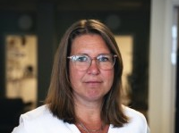
Vi skriver just nu ett nytt dokument – kortversion av Grundläggande värderingar. Hur går det Elin?
Elin Gert, biträdande direktor vid Örebro Stadsmission

